Slide 1
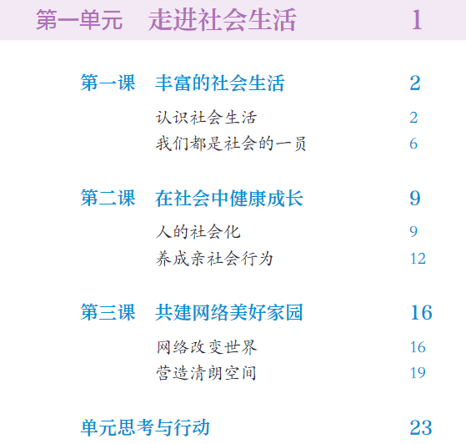
个人与社会关系 P8
学习：技能/规范/角色 P11
意义（个人/社会）P13
如何做（人际交往/社会实践） P14
个人：生活/交往 P16-18
社会：生产/社会治理 P18-19
选择信息（信息节食、信息茧房） P20
抵制不良信息 P21
道德、法律 P21
传播正能量 P22
媒介素养

Slide 2
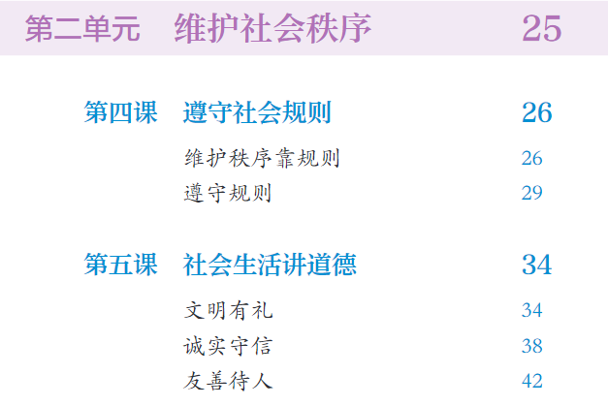
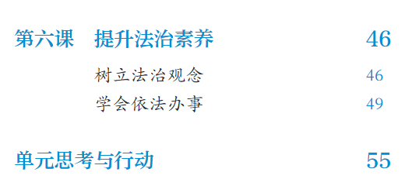
道德、纪律、法律
关系 P27-28
意识/他律自律/维护/完善 P29-33
立身处世/社会和谐/国家形象 P35-36
做法：言谈举止着装 P37-38
重要性：个人/社会/企业 P38-39
做法：承诺/策略/诚信记录（法律） P40-41
美德/核心价值观
宽容/换位思考/助人为乐 P43-44
敬畏/学习/守法光荣违法可耻 P47-49
守法（义务）/找法/靠法（诉讼）
法律救济、公安、检察院、法院
P50-52

Slide 3
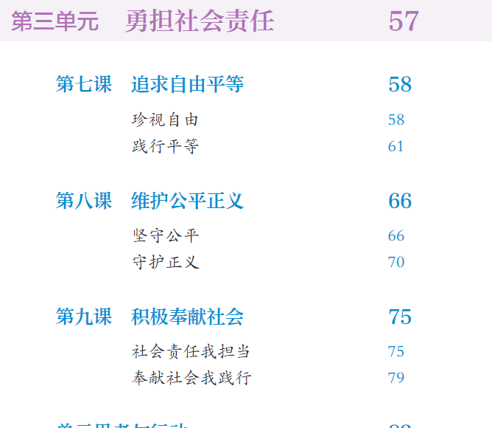

意义：个人发展/社会繁荣 P59
做法：珍惜法律权利…… P60-61
表现：人格/权利义务 P62-63
做法：平等待人/抵制不平等 P63-64
意义：个人生存/社会稳定 P67
做法：个人捍卫/规则保障6 P68-69
意义：个人有尊严/社会风清气正 P71
做法：勇气智慧/司法公正/国际正义 P72-74
自己/他人/国家社会 P76-78
意义：个人/社会 P79
做法：学习/团组织/志愿服务/时代责任 P81-82
雷锋精神

Slide 4
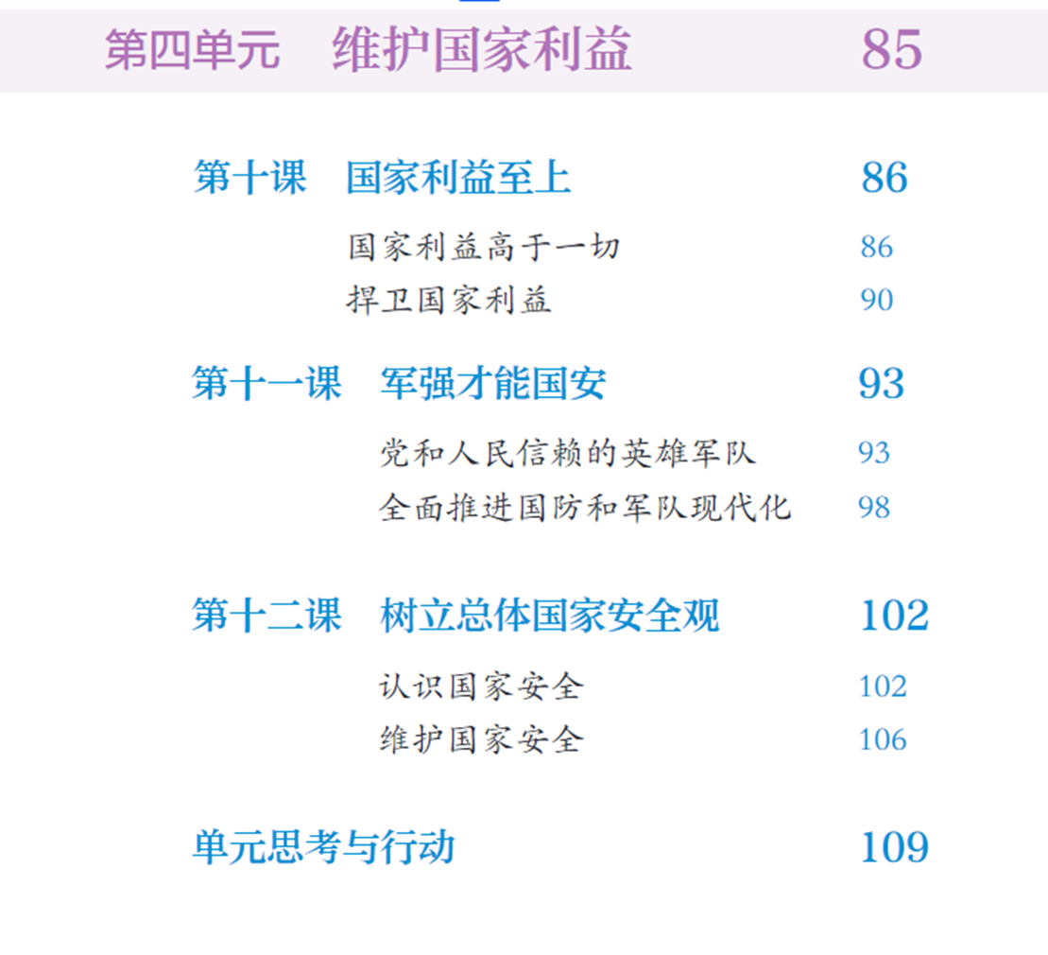
内涵：核心利益 P87
为何：与人民利益关系 P89
国家利益至上/责任感/正确处理/斗争精神 P90-92
党-人民-军队/纪律根本宗旨/使命 P94-97
强国强军 P98
如何强军：党/高质量/全民国防 P100-101
国家生存/人民安康 P103
忧患意识/履行义务/安全素养 P106-107

